Slide 1
SAP + AWS HACKATHON INDONESIA 2026 · SUPPLY CHAIN
SIGAP
Supply Disruption Intelligence & Anticipation — asisten multi-agen otonom
untuk manufaktur Indonesia.
Mengubah gangguan pasokan dari investigasi berhari-hari menjadi satu rekomendasi siap-
tanda-tangan dalam hitungan menit — tanpa membiarkan AI mengarang angka atau
melanggar aturan.
Notes:
Kalimat pembuka, dihafal: "SIGAP mengubah gangguan pasokan dari investigasi manual berhari-hari jadi satu rekomendasi siap-tanda-tangan dalam hitungan menit — tanpa membiarkan AI mengarang angka atau melanggar aturan." Jangan buka dengan daftar fitur.

Slide 2
01
Masalahnya bukan kecepatan
saja
Datanya sudah ada di S/4HANA. Yang hilang adalah jam-jam antara
sinyal dan keputusan — dan satu dimensi yang khas Indonesia.
Notes:
Lewati cepat. Ini penanda bagian, bukan konten.

Slide 3
MASALAH
Saat pasokan terputus, keputusan tercepat sering
yang paling tidak boleh diambil.
Topan menutup satu pelabuhan — puluhan material berhenti
Planner punya jam, bukan hari, untuk memutuskan
Opsi termurah sering melanggar TKDN atau tertahan LARTAS
Setelahnya: tak ada catatan siapa memutuskan apa, atas dasar apa
SIGAP · Masalah
03 / 27
Notes:
±50 detik. "Ini bukan masalah ERP yang kurang. Datanya sudah ada di S/4HANA."
Tekankan: yang hilang adalah jam-jam antara sinyal dan keputusan.
Kalau punya satu angka downtime milik perusahaan sendiri, sebut di sini — satu angka bersumber lebih kuat dari tiga tanpa sumber. Jangan sebut angka yang tak bisa kamu sebutkan sumbernya.

Slide 4
MASALAH
Hari ini, jalurnya begini
JAM 0
HARI 1–3
HARI 3
SETELAHNYA
Sinyal masuk
Menelusuri manual
Keputusan
Tak ada jejak
Berita, grup WhatsApp, telepon
dari forwarder.
Excel, email, tanya satu-satu: order
mana yang kena.
Diambil dari data yang sudah basi
sejak Selasa.
Tak ada catatan dasar keputusan.
Audit jadi rekonstruksi.
Mempercepat keputusan saja justru berbahaya: yang dipercepat bisa keputusan yang melanggar kontrak.
SIGAP · Masalah
04 / 27
Notes:
Tunjuk kotak terakhir yang merah. "Audit jadi rekonstruksi" — ini yang membuat direksi tidak percaya pada keputusan cepat.

Slide 5
MASALAH
Dua aturan yang membuat opsi termurah jadi terlarang
TKDN
LARTAS
Tingkat Komponen Dalam Negeri
Larangan & Pembatasan impor
Kontrak OEM mewajibkan lantai konten lokal. Impor
menggerusnya — dan perusahaan yang sudah di bawah
lantai tak boleh memperburuk posisinya.
Asal impor baru butuh izin. Itu bukan biaya, itu hari kerja —
dan hari kerja menggeser tanggal tiba, bukan harga.
Keduanya tak ada di dashboard supply chain mana pun. Keduanya yang menentukan apakah sebuah opsi
benar-benar boleh diambil.
SIGAP · Masalah
05 / 27
Notes:
Ini dimensi yang khas Indonesia dan biasanya tak ada di produk global. TKDN menggerus karena impor; LARTAS menggeser tanggal, bukan harga. Dua-duanya menentukan apakah opsi boleh diambil, bukan apakah opsi itu murah.

Slide 6
02
Dua belas agen, satu keputusan
yang bisa disetujui
Dari sinyal publik sampai dokumen SAP, otonom — tapi berhenti di tempat
yang benar.
Notes:
Penanda bagian. Lewati cepat.

Slide 7
SOLUSI
Enam langkah, tanpa seorang pun memulainya
01 MENANGKAP
02 MENELUSURI
Watcher, bukan inbox
Dua belas agen membaca
BMKG, GDACS, NASA EONET, USGS, Open-Meteo — tanpa diminta.
S/4HANA, master data, upload, feed publik.
03 MENYARING
04 MENGHITUNG
Kira mencoret yang melanggar
Tara memberi angka
TKDN dan LARTAS, sebelum harga ikut bicara.
Biaya, tanggal habis stok, OTIF, dampak TKDN.
05 MENGEKSEKUSI
06 MENUTUP
Masuk ke SAP
Hasil nyata dicatat
Stock transfer atau draft PO, dalam batas wewenang.
Insiden berikutnya bisa mencarinya sebagai preseden.
SIGAP · Solusi
07 / 27
Notes:
±60 detik. Satu beat per langkah, jangan berhenti lama. Yang penting: langkah 01 terjadi tanpa seorang pun login, dan langkah 06 yang biasanya hilang di produk lain.

Slide 8
SOLUSI
Satu agen punya hak veto — dan veto itu bukan prompt
Arya
Elsa
Dara
Iris
Team lead
Dampak
Permintaan
Validitas stok
Clint
Prita
Milo
Kira
Sourcing
Pengadaan
Logistik
Aturan · VETO
Tara
Otto
Bram
Vega
Costing
Preseden
Eksekusi
Pemindai risiko
Yang membedakan bukan jumlahnya. Veto Kira ada di Python, dan tidak bisa dibatalkan dengan alasan biaya.
SIGAP · Solusi
08 / 27
Notes:
±40 detik. Jangan bacakan dua belas nama — tunjuk Kira yang merah.
"Yang membedakannya bukan jumlahnya, tapi satu agen punya hak veto, dan veto itu tidak bisa dibatalkan dengan alasan biaya."
Kalau ditanya jumlah tool: 46. Jangan taruh di slide.

Slide 9
SOLUSI
Veto di dua pintu, bukan satu
PINTU 1
PINTU 2
Saat opsi dipilih
Saat PO diterbitkan
Setiap sumber alternatif dinilai terhadap lantai TKDN dan
LARTAS sebelum biaya dibandingkan.
Supplier-nya sendiri dinilai. PO ke supplier yang diblok
ditolak, bukan diberi peringatan.
Opsi E — Rp 48 jt, termurah — dicoret: TKDN jatuh ke 34,8%.
Dari 18 supplier: 6 domestik lolos, 12 asing diblok.
Tanpa pintu kedua, jalur pengadaan bisa sampai ke draft PO tanpa pernah dinilai — harga lewat pintu belakang.
SIGAP · Solusi
09 / 27
Notes:
Pintu kedua ini baru. Dulu jalur pengadaan bisa sampai ke draft PO tanpa pernah dinilai — harga lewat pintu belakang. Angka 12 dari 18 itu nyata, bukan ilustrasi.

Slide 10
03
AWS untuk otaknya, SAP untuk
datanya dan pintunya
Dan jaminannya ada di kode, bukan di prompt.
Notes:
Penanda bagian. Lewati cepat.

Slide 11
ARSITEKTUR
Dua provider model, dengan sengaja
AWS
SAP
Amazon Bedrock
S/4HANA Cloud
Claude untuk pengambil keputusan; MiniMax, DeepSeek, Kimi untuk
spesialis.
Stok, BOM, purchase order, sales order, supplier.
SAP AI Core
AgentCore Gateway
gpt-5.4, dan sap-rpt-1.6 untuk prediksi tabular.
Seluruh tool kami diekspos sebagai MCP.
Joule · A2A
EC2 · satu proses Python
Tiga skill read-only. BTP Cloud Foundry untuk cf push.
Tanpa orkestrator, tanpa message broker.
Pengambil keputusan jalan di model terkuat, sepuluh spesialis boleh jalan di model murah — dan tak satu pun jaminan melemah.
SIGAP · Arsitektur
11 / 27
Notes:
±60 detik. "Dua provider model dengan sengaja."
Beat utama: veto Kira, angka Tara, dan setiap label provenance itu Python — bukan instruksi ke model. Jadi spesialis boleh jalan di model murah tanpa satu pun jaminan melemah.

Slide 12
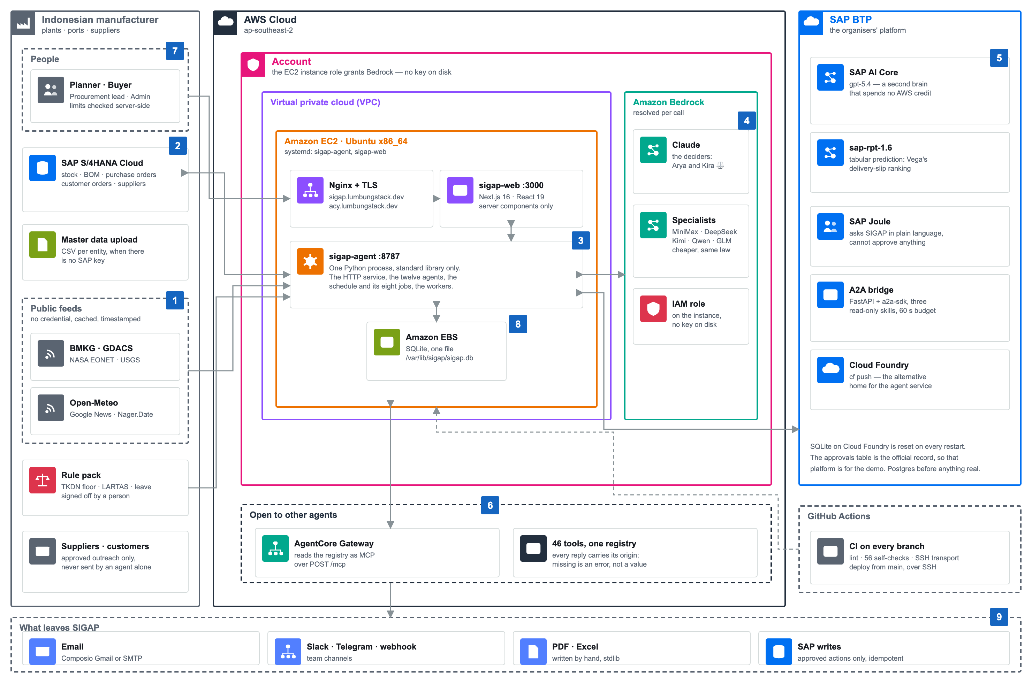
Satu proses, dua cloud
sigap/architecture/diagram.py — digenerate, bukan digambar tangan
Notes:
Diamkan sebentar, biarkan juri membaca. Kalau proyektornya kecil: jangan paksa baca label 10px — ceritakan saja alurnya dan sebut bahwa diagram ini digenerate dari kode, dengan assertion yang menolak label yang meluber.

Slide 13
ARSITEKTUR
Agent service: Python 3, standard library saja
http.server + sqlite3. xlsx dan PDF ditulis sendiri. Satu paket
terpasang, dan hanya kalau Bedrock dipakai.
Bisa dibaca ujung ke ujung — tak ada framework yang menyembunyikan jalurnya
Jalan di mesin apa pun yang punya Python, termasuk EC2 kosong
Tak ada dependensi yang bisa pensiun di tengah kompetisi
SIGAP · Arsitektur
13 / 27
Notes:
Kalau ada juri teknis, ini halaman yang mereka suka. Tak ada dependensi artinya tak ada yang bisa pensiun di tengah kompetisi.

Slide 14
LIVE
Demo
Topan menutup Port of Ningbo enam hari. Material M-4471.
PT Karya Presisi Nusantara.
Notes:
Pre-flight sebelum ke sini: 'manage.py check' bersih dan 'manage.py models --ping' menunjukkan 12 agen ready.
Pakai run cadangan kalau jaringan ragu. Jangan demo Ningbo dengan SAP_API_KEY terisi — opsi A–E ada di upload/fixture, bukan di tenant.

Slide 15
04
Kenapa angkanya bisa dipercaya
Agen lain menjawab dengan percaya diri. Yang ini menolak menjawab
kalau datanya tak layak.
Notes:
Penanda bagian. Ini bagian yang memenangkan juri — pelan sedikit.

Slide 16
KEPERCAYAAN
Setiap fakta membawa label asalnya
live
Langsung dari S/4HANA atau API resmi
cached
Pernah live, membawa waktu fetch sebenarnya
derived
Dihitung dari sesuatu yang live
modelled
Profil perusahaan atau fixture — diakui terbuka
missing
Sistem berhenti di sini, bukan menebak
Gagal fetch menjadi missing — bukan tebakan yang kelihatan meyakinkan. Dan sebuah temuan tak pernah lebih
tepercaya dari bahan terlemahnya.
SIGAP · Kepercayaan
16 / 27
Notes:
Lima label. Tunjuk yang dua terbawah: modelled dan missing. Produk lain tidak punya kosakata untuk mengaku.

Slide 17
KEPERCAYAAN
Kalkulatornya tanpa model — dan ia menolak
Kalau satu input tidak tepercaya, kalkulatornya menolak mengeluarkan
angka rupiah — bukan menebak.
"No savings figure until that data is live."
Daftar aturan dari model hanya boleh mempersempit, tak pernah melonggarkan
Identitas diambil dari token, tak pernah dari body permintaan
SIGAP · Kepercayaan
17 / 27
Notes:
Beat: "menolak" itu kata kuncinya. Bacakan kalimat kuning itu apa adanya.

Slide 18
KEPERCAYAAN · HALAMAN TERPENTING
Kepatuhan punya harga, dan harganya ada di catatan
DIPILIH
B + C — Gresik + transfer internal · TKDN 41,6%
Rp 116.000.000
LEBIH MURAH, DICORET
C + E — transfer internal + China · TKDN 34,8%
Rp 70.000.000
HARGA ATURANNYA
Selisih yang dibayar untuk tetap patuh
Rp 46.000.000
E — TKDN drops to 34.8%, contract floor 40%
modelled
rule pack demo belum terverifikasi — dan sistemnya mengatakannya sendiri
SIGAP · Kepercayaan
18 / 27
Notes:
±70 detik. HALAMAN TERPENTING.
HATI-HATI: dua angka Rp 70 juta di deck ini beda arti. Di halaman INI, Rp 70 jt = biaya rencana C+E yang dicoret. Di halaman Dampak nanti, Rp 70 jt = penghematan terhadap opsi A (Rp 186 jt). Jangan tertukar kalau juri bertanya.
"Pertanyaan yang biasanya tak terjawab: berapa harga kepatuhan itu?" Lalu tunjuk badge modelled — sistemnya mengaku sendiri, di halaman, di PDF, di email.

Slide 19
KEPERCAYAAN
Model mengusulkan. Ia tidak pernah memutuskan,
tidak pernah membelanjakan.
OTONOM
BERHENTI
Di bawah batas
Di atas batas
Transfer stok kecil yang aman boleh jalan sendiri. Biaya yang
dikecilkan oleh model mencabut otonominya — bukan
aksinya.
Sistem berhenti dan menunggu orang. Limit diperiksa di
server sesuai peran: buyer sampai Rp 500 juta.
Approve dua kali tidak mengirim dua kali. Aksi ke SAP memakai idempotency key, dan setiap langkah mendarat di log
keputusan.
SIGAP · Kepercayaan
19 / 27
Notes:
Singkat. "Approve dua kali tidak mengirim dua kali" biasanya memicu anggukan dari orang yang pernah kena.

Slide 20
KEPERCAYAAN
Prediksi tanpa hasil cuma pendapat
Hasil nyata setiap aksi dicatat sekali — lalu laporan menampilkan prediksi
vs realisasi beserta selisihnya.
Insiden itu menjadi preseden yang dicari pada kejadian berikutnya
Biaya aktual tak diisi? Laporannya menulis "—", bukan menebak angka
Hasil masa lalu belum menggeser ranking — itu urutan terakhir, sengaja
SIGAP · Kepercayaan
20 / 27
Notes:
Ini jawaban untuk "sistemnya belajar?" — mencatat dan menampilkan, belum menggeser skor. Sebut bahwa itu pilihan sadar, bukan kekurangan.

Slide 21
KEPERCAYAAN
Lima watcher — satu di antaranya tak punya feed
bmkg
5 menit
Gempa M5.0+ dalam 300 km dari fasilitas
hazards
30 menit
Topan, banjir, gempa, erupsi (GDACS, EONET, USGS)
weather
3 jam
Angin kencang, gelombang tinggi, hujan ekstrem
exposure
mingguan
Risiko yang belum terjadi — single source, cover tipis
certificates
harian
Sertifikat TKDN yang habis dalam 60 hari
Yang terakhir tak bisa dilihat feed mana pun: kedaluwarsanya ada di arsip perusahaan sendiri, dan konten lokal di belakangnya ikut
hilang saat ia lewat.
SIGAP · Kepercayaan
21 / 27
Notes:
Beat: watcher sertifikat. Tak ada feed untuk kertas di lemari perusahaan sendiri. Ini yang membedakan "mengawasi dunia" dari "mengawasi kewajiban".

Slide 22
KEPERCAYAAN
Setiap modul menguji dirinya sendiri
56
46
12
8
modul dengan self-check, nol gagal
tool, semuanya terpasang
agen, 12 prompt tertulis
job terjadwal, 5 watcher
$ python3 manage.py check → 56 ok · FAILED: none
Kalau juri bertanya "ini jalan, atau cuma demo?" — jawabannya satu perintah, 40 detik.
SIGAP · Kepercayaan
22 / 27
Notes:
Kalau juri skeptis soal kesiapan, jalankan perintahnya di depan mereka. 40 detik, dan lebih meyakinkan dari slide mana pun.

Slide 23
05
Dampak, keadaan jujur, dan jalan
ke produksi
Sudah jalan hari ini, dan kami tahu persis apa yang belum.
Notes:
Penanda bagian. Lewati cepat.

Slide 24
DAMPAK
Pada skenario Ningbo
hari → menit
38%
Rp 46 jt
penelusuran dampak sampai rekomendasi
lebih murah dari refleks air freight (Rp 186 jt → Rp
116 jt)
harga kepatuhan, tercatat — bukan perasaan
Opsi tak patuh tersaring di dua pintu, sebelum menjadi dokumen SAP
Jejak audit per keputusan: siapa, kapan, atas bukti apa, dengan label asalnya
SIGAP · Dampak
24 / 27
Notes:
INGAT: Rp 70 jt di sini adalah penghematan terhadap opsi A (Rp 186 jt dikurangi Rp 116 jt), bukan biaya C+E. Sebut "pada skenario ini" — jangan "rata-rata penghematan kami". Ini angka mekanisme, bukan angka pasar.

Slide 25
KEADAAN JUJUR
Yang belum — dan kami katakan di slide ini
Rule pack masih verified:false — tiap ruling dilabeli modelled
SQLite di Cloud Foundry hilang saat restart — Postgres dulu
Jalur tulis SAP belum diuji di tenant pelanggan
Mailbox alert belum tersambung — notifikasi berhenti di antrean
Hasil nyata dicatat dan ditampilkan, belum mempengaruhi ranking
Halaman ini ada karena produk yang menolak mengarang angka tak boleh mengarang kesiapannya.
SIGAP · Keadaan jujur
25 / 27
Notes:
Jangan buru-buru melewati halaman ini. Mengakui batas adalah bagian dari argumen, bukan pengurang nilai.

Slide 26
JALAN KE PRODUKSI
Berurutan, bukan daftar keinginan
LANGKAH 1
LANGKAH 2
LANGKAH 3
BARU SETELAHNYA
Postgres
Rule pack diverifikasi
Tulis ke SAP diuji
Belajar dari hasil
Catatan keputusan tak boleh hilang
saat restart.
Angka kontrak asli, diperiksa orang
bersama tim pengadaan.
Di tenant sungguhan, bukan
sandbox.
Realisasi boleh mempengaruhi
ranking.
Yang terakhir kami taruh paling belakang dengan sengaja: membiarkan sistem belajar dari catatan yang belum rapi adalah
cara tercepat membuatnya salah dengan percaya diri.
SIGAP · Roadmap
26 / 27
Notes:
Tunjuk langkah terakhir yang merah. Urutannya yang penting, bukan daftarnya.

Slide 27
SIGAP
Yang kami bangun bukan agen yang
selalu menjawab.
Yang kami bangun adalah agen yang bisa dipercaya saat ia menjawab — karena ia
menolak saat tidak layak.
Supply Disruption Intelligence & Anticipation · SAP + AWS Hackathon Indonesia 2026
Notes:
Berhenti di sini. Jangan tambah kalimat setelah kalimat terakhir di slide — biarkan menggantung, lalu tanya "ada pertanyaan?".

